Slide 1
Использование нетрадиционных приемов работы с бумагой и техники в развитии детского художественного творчества у старших дошкольников подготовила: воспитатель Диденко И.В.
2012 год

Slide 2
Развивать творчество детей можно различными путями, в том числе в работе с разными материалами, которая включает в себя различные виды создания образов предметов из бумаги и изонити.
. Техника работы с бумагой может быть различной: обрывная и вырезная аппликация, техника мозаики, поделки в технике «оригами», создание различных объемов, используя технику «бумагопластики», бумагокручения.

Slide 3
В процессе работы развивается:
Мелкая моторика пальцев рук, что оказывает положительное влияние на речевые зоны коры головного мозга;
Сенсорное восприятие, глазомер;
Логическое воображение;
Волевые качества (усидчивость, терпение, умение доводить работу до конца и т.п.);
Художественные способности и эстетический вкус.
Способствует формированию добрых чувств к близким, и дают возможность выразить эти чувства, ведь оригами позволяет сделать подарок своими руками;
Влияет в формирование самостоятельности, уверенности в себе, самооценки.

Slide 4
Наряду с полученными результатами выявили качественную характеристику уровней выполнения задания и выделили уровни:
высокий уровень: испытывает удовлетворение и радость при выполнении задания. Владеет техническими и изобразительными навыками и умениями. Проявляет самостоятельность, инициативу и творчество.
низкий уровень: не проявляет интерес и желание работать, не владеет техническими и художественными навыками и умениями.
средний уровень: проявляет интерес и желание работать, частично владеет техническими и изобразительными навыками и умениями.

Slide 5
Позволяют детям испытать свои возможности и проявить способности:
Конструктивные – при создании фигурки из одного листа бумаги путем его неоднократного складывания, при изготовлении фигурки из нескольких деталей, сложенных в технике оригами, скручиванию бумаги, придавать ей разнообразные формы и соединенных с помощью клея;
Изобразительные – за счет частичной или полной дорисовки (вышивания) деталей, использования метода аппликации, применения цветовых сочетаний, чередования цвета (нитей), применение других материалов для интегрирования (крупу манки, песок, сахар и т.д.)

Slide 6
Аппликация – один из самых простых и эффективных способов работы с бумагой. Эта техника, основанная на вырезании деталей, наложении их на фон и закреплении, особенно подходит для занятий с детьми дошкольного возраста, так как их деятельность в этот период носит предметный характер, то есть, основана на активном взаимодействии с различными предметами. Поощряя проявление фантазии и творчества, нельзя забывать о закреплении уже освоенных умений и навыков: вырезание симметричных фигур из бумаги, сложенных в несколько раз, а также нарисованному контуру; силуэтное вырезание; различные приемы аппликации (обрыванием, объемная аппликация) – развитии чувства цвета, гармонии, пространственного и образного мышления.
Оригами – японское искусство складывания бумаги. Оно привлекло внимание многих жителей России, в том числе и педагогов, так как является не только увлекательным способом проведение досуга, но и средством решения многих педагогических задач, в частности развития мелкой моторики. Совершенствуя и координируя движениями пальцев и кистей рук, оригами влияет на общее интеллектуальное развитие ребенка, в том числе и на развитие речи.

Slide 7
Бумагокручение - это искусство изготовления цветов(квилинг), животных и т.п. из бумажных лент. С одной стороны эти произведения близки России, чем то напоминая вологодские кружева, а с другой - на начальном этапе обучения техника позволяет с минимальным умением получить красивый результат.
Нитяная графика (другие варианты названия этой техники: изонить, изображение нитью, ниточный дизайн) — графическая техника, получение изображения нитками на картоне или другом твёрдом основании. Нитяную графику также иногда называют изографика или вышивка по картону. В качестве основания иногда используется бархат (или бархатная бумага) или плотная бумага. Нитки могут быть обычные швейные, шерстяные, мулине или другие. Также можно использовать цветные шёлковые нитки.

Slide 8
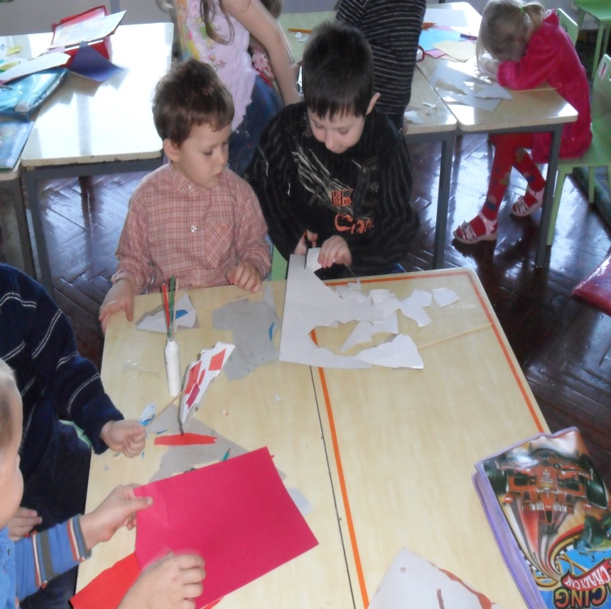
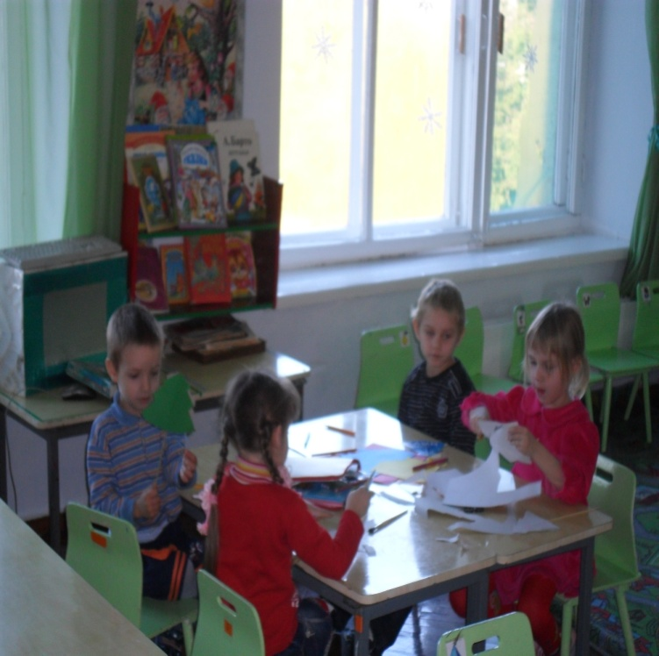
аппликация

Slide 9
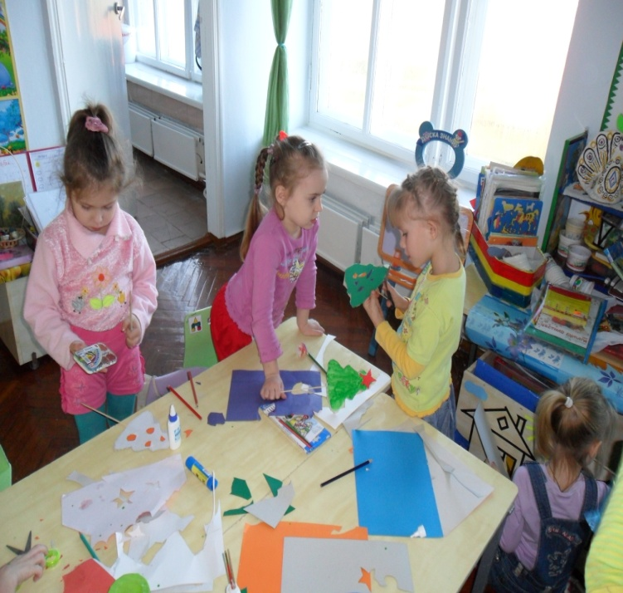
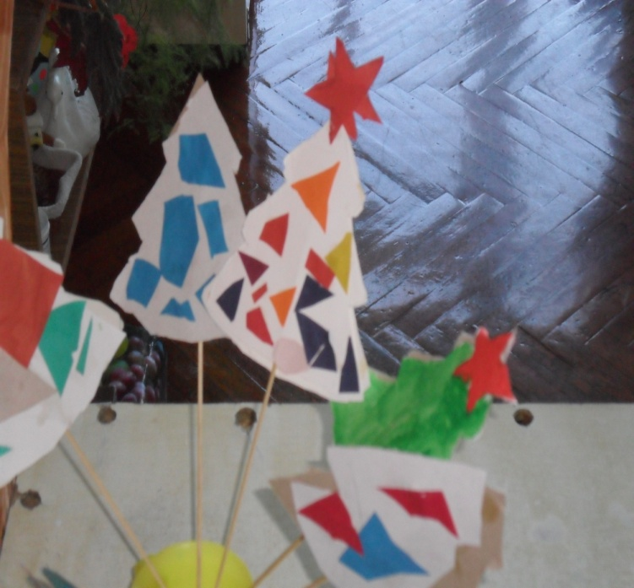
«Елка»

Slide 10
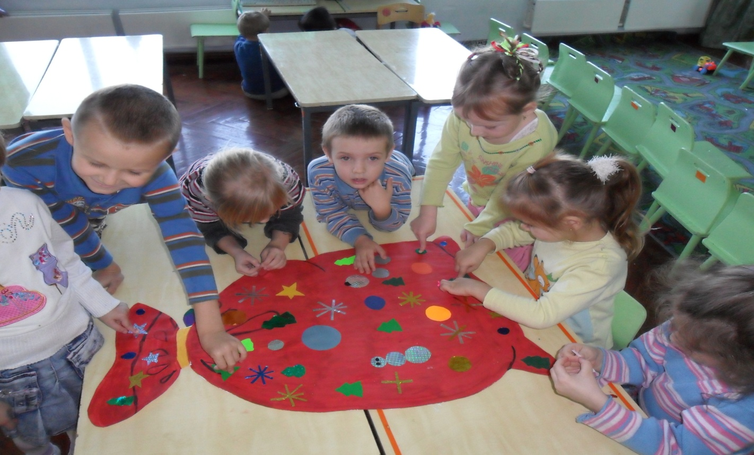
«Мешок деда мороза»

